Slide 1
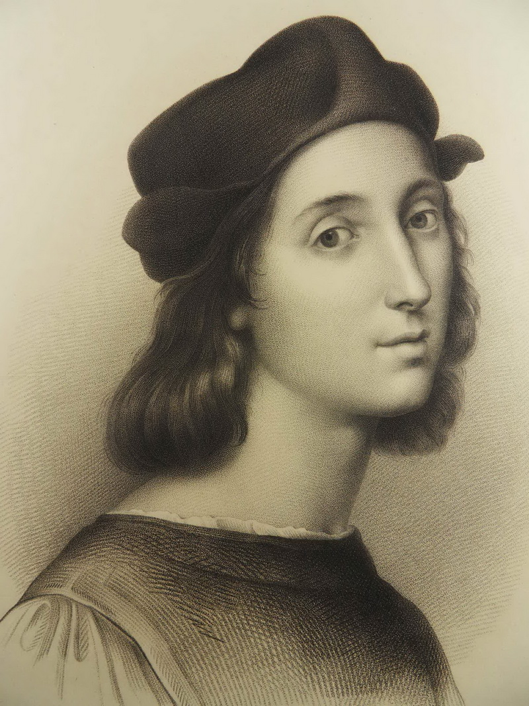
Рафаель Санті
Виконала учениця 11-А класу
Ковальова Анастасія

Slide 2
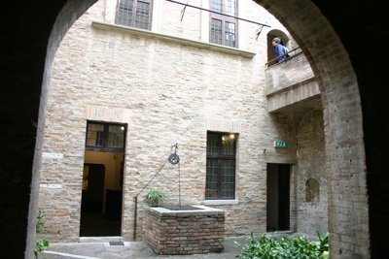
Рафаель народився у містечку Урбіно в області Марке,
що належав тоді герцогам Монтефельтро.
Був сином Джованні Санті — придворного художника
урбінського герцога. До того ж батько займався
поезією. Збережені картини батька мають невелику
мистецьку вартість. Але перші навички син отримав у
майстерні батька, що прищепив
сину зацікавленість у мистецтві.
Батько помер, коли сину
виповнилося одинадцять років.
Відтепер на виховання підлітка
і зростання його майстерності
матимуть вплив сторонні митці

Slide 3
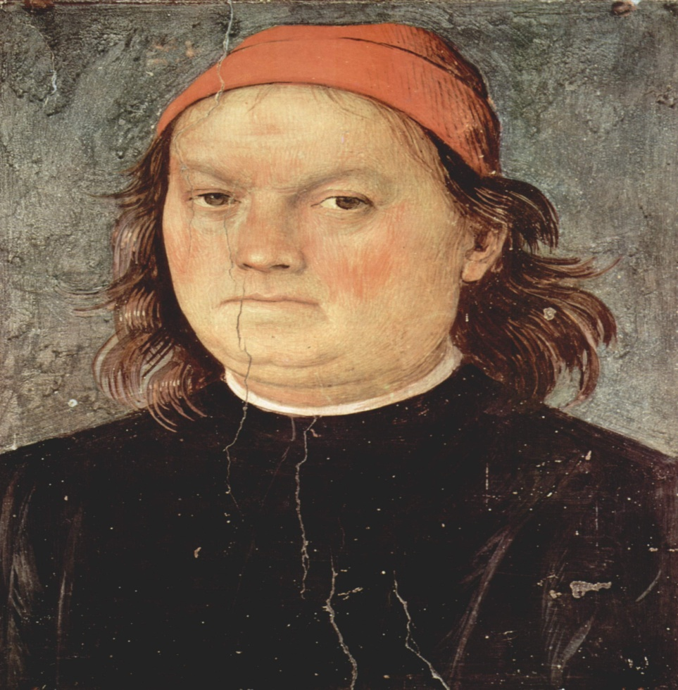
Дитиною вчився у місцевих майстрів Тімотео Віті та
Еванджеліста да П'ядімелето. У 1500 році Рафаель
перебрався до Перуджі, пішов вчитися до
майстерні П'єтро Перуджино — головного митця
умбрійської живописної школи. В майстерні П’єтро
Перуджино молодий Рафаель працював чотири
роки — до 1504-го. Вплив
художньої манери
Перуджино відчутний у
ранніх творах Рафаеля

Slide 4
У 1504 році художник приїхав до Флоренції-
центру тогочасного Відродження у
мистецтві Італії. З містом пов'язана
творчість Арнольфо ді Камбіо, Філліппо
Брунеллескі, Мазаччо, Доменіко
Гірляндайо, да Вінчі, Мікеланджело, та
інших велетнів італійської культури.
До цього періоду належать три маленькі
шедеври молодого художника:
«Мадонна Конестабіле»
«Сон лицаря» (Лицар на перетині шляхів)
«Заручини Діви Марії»

Slide 5
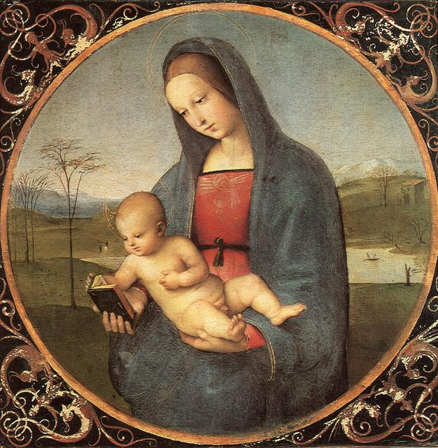
«Мадонна Конестабіле»

Slide 6
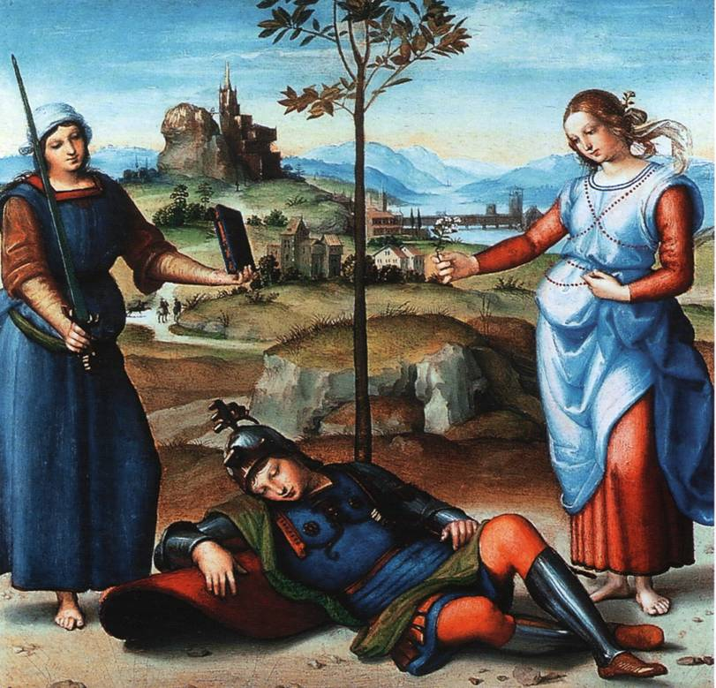
«Сон лицаря»

Slide 7
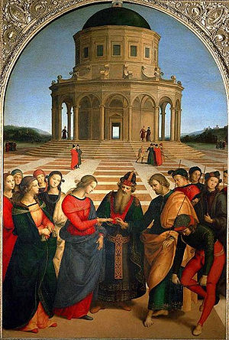
«Заручини Діви Марії»

Slide 8
Серед перших портретних зображень
художника — портрети Аджело та
Маддалени Доні.Рафаель намалював
небагато суто станкових портретів. Значно
більше їх лише на фресках у Ватикані.
Здається, він брався за їх створення не дуже
охоче, хоча їх добре оплачували. Престижна
праця у Ватикані і наближеність до папи
римського обумовили і коло його
замовників. Це вибагливі кардинали,
римські аристократи,можновладці,
дипломати

Slide 9
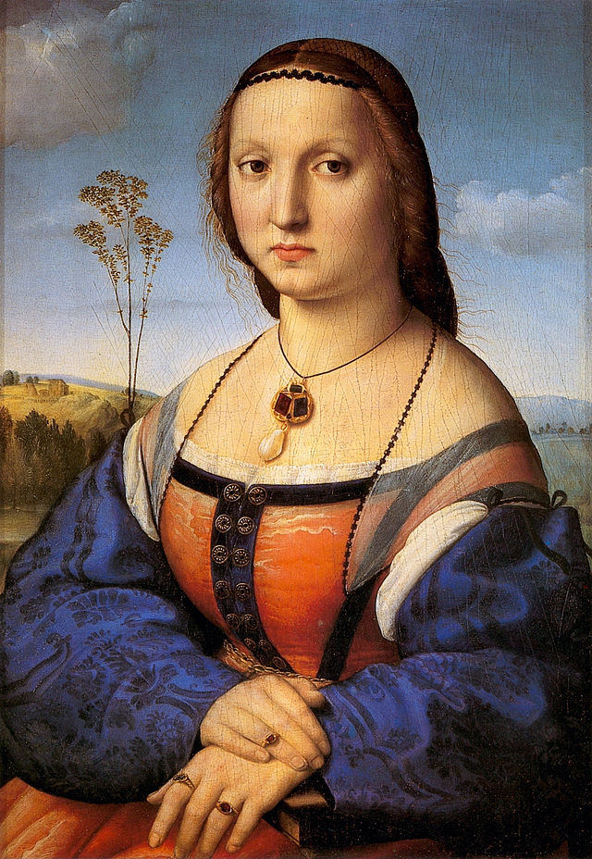
Портрет Маддалени Доні

Slide 10
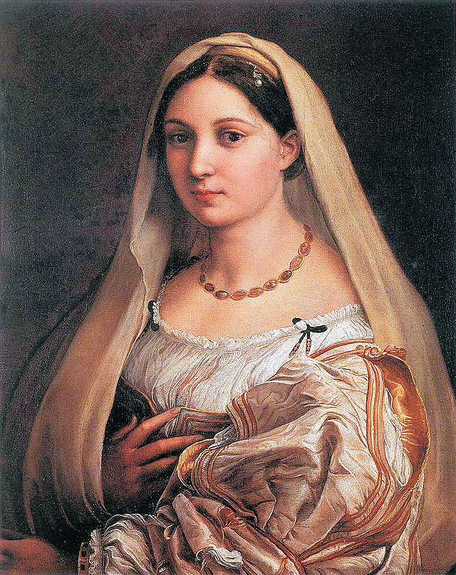
Донна Велата, сеньора під покривалом

Slide 11
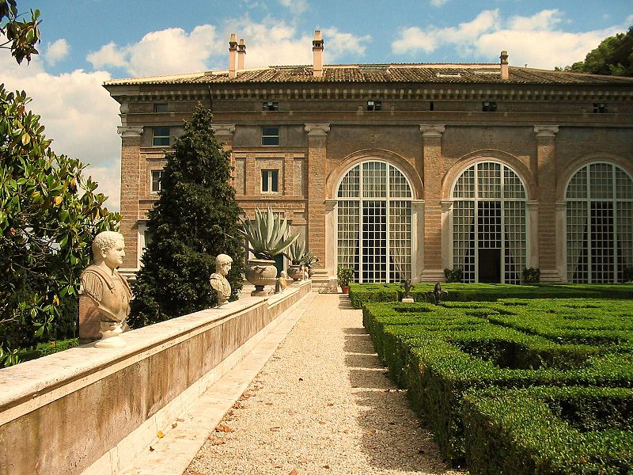
Рафаель Санті недовго, але яскраво попрацював як
архітектор. Низка його художніх творів має
зображення архітектурних споруд, що свідчать як про
інтерес до будівництва і вивчення спадку
Стародавнього Риму, як і обізнаність з архітектурною
практикою своїх уславлених сучасників, серед
яких Донато Браманте, Джуліано да Сангалло тощо.

Slide 12
Рафаель прожив коротке життя, але залишив
величезну кількість шедеврів. Він помер 6
квітня 1520 року у Римі (несподівано захворів і кілька
останніх тижнів життя промучився від гарячки) та
похований у римському Пантеоні. Могилу Рафаеля
прикрашає статуя мадонни, виготовлена із мармуру,
яку виконав учень митця — скульптор Лоренцо
Лоренцетто
Епітафія на надгробку написана латиною. Її можна
перекласти так: «Тут покоїться той Рафаель, при
житті якого велика природа боялась залишитись
переможеною, а після його смерті вона боялася
вмерти»

Slide 13
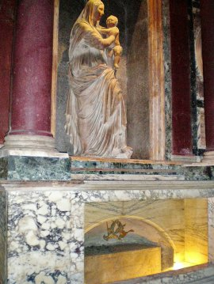

Slide 14
Дякую за увагу!

